Slide 1


Kognitív funkciózavar
COVID-19 fertőzés után
Meghökkentő mértékű tünetek
Orvos továbbképző szemle november 15-i szám
Egészségügyi felelősök konzultációs napja
Vámos Magdolna
2021. november 26.

Slide 2
AGYI KÖD
A COVID-19 fertőzés miatt kezelt betegeknél sok esetben kognitív funkciózavar, u.n. „agyi köd” alakul ki, átlagosan 6-7- hónappal a fertőzés után.
2021. októberében egy New York állambeli egyetemen végzett vizsgálat eredménye azt mutatta, hogy a súlyos fertőzésen átesettek közül inkább az idősebb emberekben alakul ki kognitív zavar, ugyanakkor – mint észlelték – több fiatalnál is előfordulhatnak tartós mentális következmények.

Slide 3

Mi is az a Kognitív funkciózavar?
Kognitív zavarok olyan esetben lépnek fel, ha a gócok (ideg károsodás) az agynak olyan részeiben keletkeznek, amelyek a gondolkodásban játszanak szerepet.
Az „agyi köd” a fiatalokat sem kíméli

Slide 4
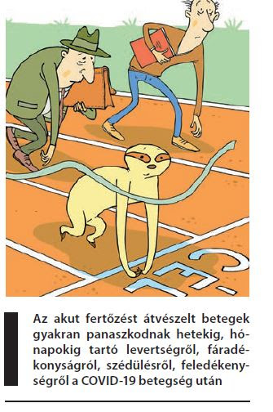
Meglepő volt, hogy a korábban teljesen egészséges fiatalok egy része a COVID-fertőzés lezajlása utáni látszólagos javulást követően később visszaesnek, és kognitív működési zavaruk (agyi köd) támad, vagy fáradtságra, szorongásra panaszkodtak

Slide 5
Normál esetben kognitív zavar fiatal emberekben nem következik be, vagy csak nagyon ritkán.
Ezek az agyi működésben bekövetkezett zavarok hasonlóak más vírusos betegség (HIV, Lyme-kór) által kiváltott kórképekhez.
DE ! ami meglepő, az a mérték: vagyis, hogy igen sok a beteg.”
Mivel COVID- fertőzésben nagyon sokan betegednek meg, ezek a kognitív működési zavarok százával, ezrével érintik a társadalmat, ami óriási termelési kiesésekkel és egészségügyi kiadásokkal jár.

Slide 6
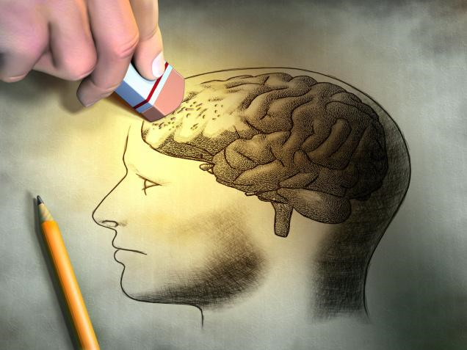


A New-Yorki egyetem vizsgálati eredményei arra mutatnak rá, hogy a betegek kognitív működését és memóriáját részletesebben kell a továbbiakban megfigyelni, és elemezni.
A poszt-COVID-os betegek
kognitív működésének szűrését be kell emelni a standard orvosi ellátások körébe, attól függetlenül, hogy a beteg milyen súlyos COVID fertőzésen és megbetegedésen esett át.
Kognitív zavarok

Slide 7
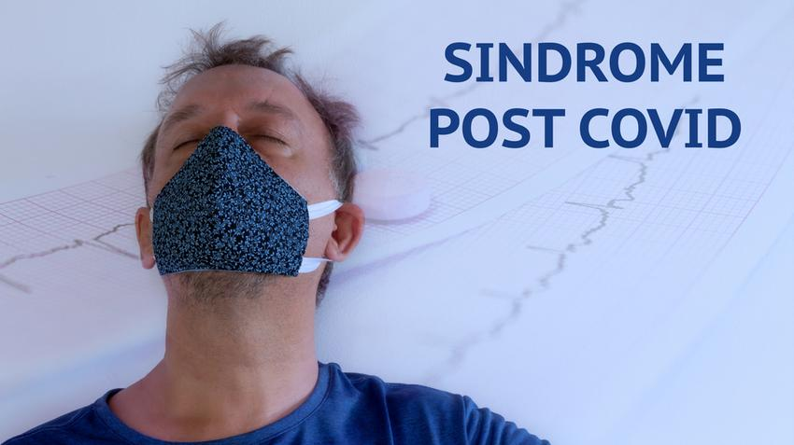
Poszt-COVID szindróma - ha a PCR teszt már negatív, a vírust már nem lehet kimutatni a szervezetben, a beteg már nem fertőz, szinte gyógyult, ám a terhelhetősége mégsem a régi. Különböző tünetei továbbra is fennállnak, vagy néhány héten belül jelentkeznek és 12 hétnél tovább tartanak.

Slide 8
Poszt-Covid/long-Covid betegeknél a különféle tünetek előfordulási gyakorisága
Fáradékonyság – 58 %
Fejfájás – 44 %
Figyelemzavar – 27 %
Hajhullás – 25 %
Légszomj – 24 %
Ízérzékelési zavar – 23 %
Szaglászavar – 21 %
Fizikai aktivitás utáni belégzési zavar – 21 %
Ízületi fájdalom – 19 %
Köhögés – 19 %
Izzadás – 17 %
Hányinger/hányás – 16 %
Mellkasi fájdalom – 16 %
Memóriazavar – 16 %
Fülcsengés – 15 %
Szorongás – 13 %
Depresszió – 12 %
Emésztési zavar – 12 %
Fogyás – 12 %
Bőrpanaszok – 12 %
Magas pulzus – 11 %
Forrás: Egészségkalauz

Slide 9
Poszt-Covid/long-Covid betegeknél a különféle tünetek előfordulási gyakorisága
Heves szívdobogás – 11 %
Fájdalom – 11 %
Alkalmankénti láz – 11 %
Alvászavar – 11 %
Tüdőfunkció romlás – 10 %
Alvásnál légszomj – 8 %
Hidegrázás – 7 %
Mentális zavarok – 7 %
Pszichiátr. betegség – 6 %
Szemvörösség – 6 %
Tüdőfibrózis – 5 %
Bőrkipirulás – 5 %
Cukorbetegség – 4 %
Légúti váladékozás – 3 %
Végtag bedagadás – 3 %
Szédülés – 3 %
Stroke – 3 %
Torokfájás – 3 %
Hangulatzavar – 2 %
Nyugtalanság – 2 %
Kényszerbetegség – 2 %

Slide 10
Többektől hallani, hogy inkább essek csak át a koronavírus fertőzésen, inkább kapjam el a vírust, mintsem beoltassam magam. Hiszen ez a vírus előbb utóbb úgyis mindenkit - oltottat és oltatlant - megtalál!
Sőt! elégedetten beszélnek arról, hogy, elkaptam a COVID-ot, alig éreztem valamit, és ez nagyon jó! Nem kell oltás, mert védett vagyok!
Ma már tudjuk, hogy a fertőzésen átesettek, vagy akár súlyos tünetekkel járó megbetegedést átvészeltek esetében sem beszélhetünk életre szóló immunitásról mint pl. a bárányhimlőnél.
Nagy tévedés, hogy a betegség megvéd egy újabb vírusfertőzéstől és semmi hosszú távú következménnyel nem jár.
DE MEDDIG!

Slide 11

Egyetlen és megnyugtató prevenciós módszer a védőoltás.
Minden egyes ember elsősorban a saját egészségét védi a vakcinával, ugyanakkor nem szabad elfelejtkeznünk a társadalmi felelősségvállalásról sem.
Védjük magunkat és védjük a környezetünkben élőket!

